Slide 1
Муниципальное бюджетное образовательное учреждение
дополнительного образования
детский (подростковый) центр № 10 «Импульс»
Бугульминского муниципального района Республики Татарстан
Пояснительная записка к фотогазете
«Аллея героев. Их именами названы улицы города»
Методическая разработка фотогазеты «Аллея героев. Их именами названы улицы города» предназначена для демонстрации на занятиях по нравственно-патриотическому воспитанию в течении учебного года для обучающихся в объединениях подросткового центра «Импульс» .
Цель: воспитание у обучающихся чувства уважения и гордости к героическому прошлому своих земляков.
Г. Бугульма, 2026

Slide 2
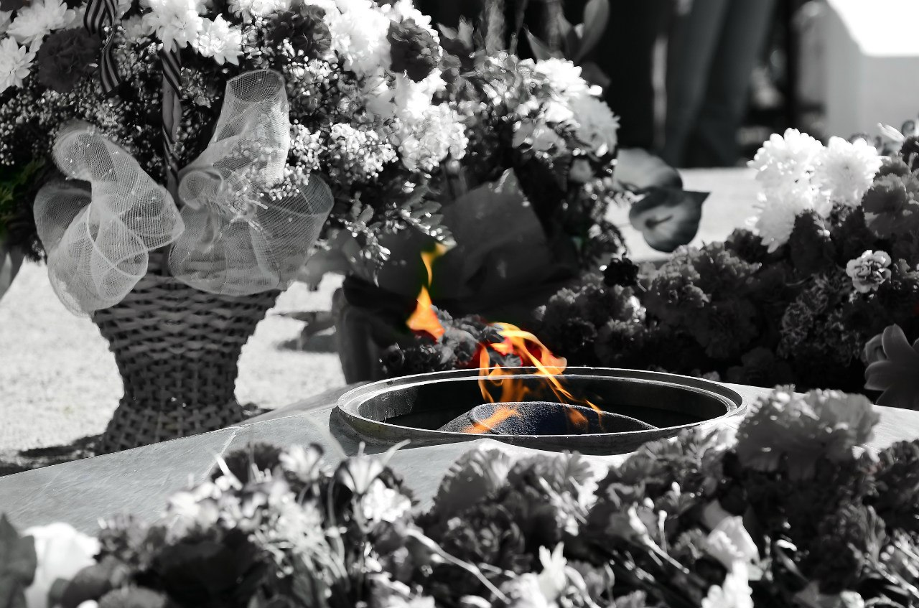
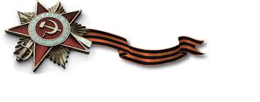
ФОТОГАЗЕТА
Аллея героев
Их именами названы улицы города
Шалтина Наталья Вячеславовна
педагог дополнительного образования
Методическая разработка
«Мы в той войне победили!»
МБОУДО ДПЦ№10 «Импульс»
г. Бугульма

Slide 3
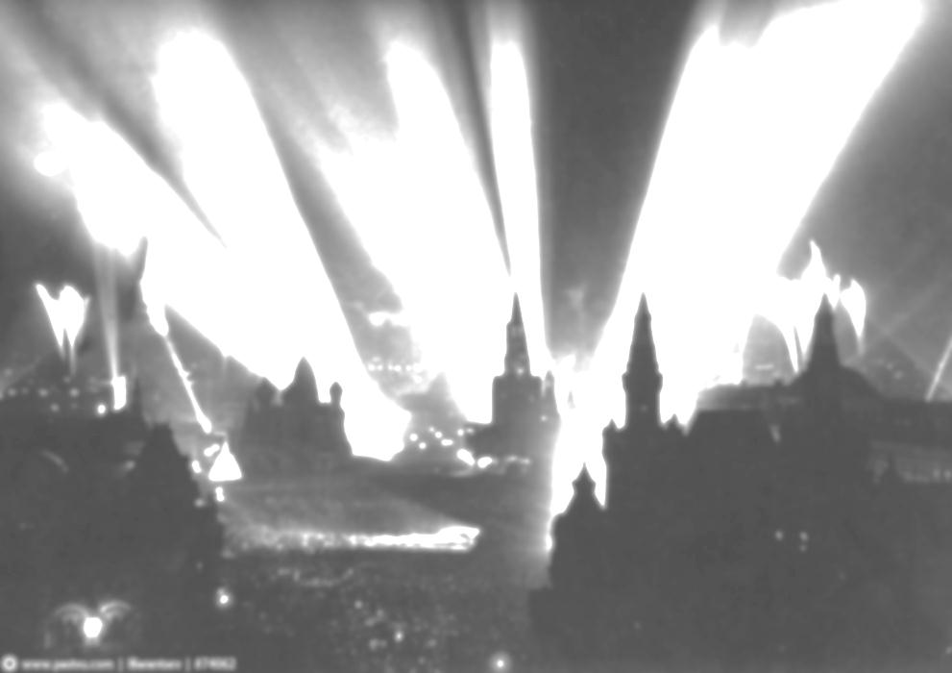

В 60х годах 20века, в г. Бугульме был воздвигнут мемориал "Вечной славы" с Вечным огнем у подножья. Гранитно-бетонный монумент представляет собой стелу и развернутый красный флаг. Правая часть этого флага выполнена в виде черной траурной ленты, на левой части изображены лица – матроса, солдата, женщины символизирующие захоронение. На мраморных плитах увековечены фамилии 5560 человек, погибших на полях сражений. Из 15 тысяч солдат, ушедших на фронт в годы войны из Бугульмы и района, вернулись только 10 тысяч.
В год празднования тридцатилетия Победы советского народа в Великой Отечественной войне, в городском парке мемориала была заложена «Аллея Героев», где установлены бюсты уроженцев Бугульмы и Бугульминского района – участников Великой Отечественной войны, Героев Советского Союза –Г.Гафиатуллина, И.Никитина, А.Рудакова, В.Графова, В.Медоногова, М.Халиуллина, П.Монакова, Н.Сентюкова, Г.Кудряшова. Именами славных сынов Родины названы улицы и проспекты городов.
К семидесятилетию Победы в Великой Отечественной войне аллея была благоустроена и отреставрирована и пьедесталы бюстов обновились.
Аллея героев является уникальной достопримечательностью, ведь здесь можно прикоснуться к истории города - познакомиться с жителями, которые отдали свои жизни за победу в великой войне, почтить их память.

Slide 4

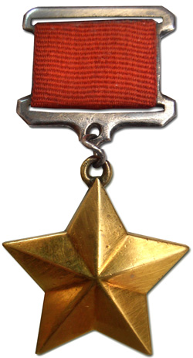
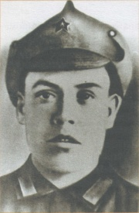

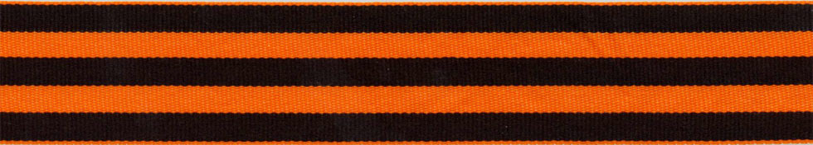
Газинур Гафиатуллович Гафиатуллин
13.01.1913 – 14.01 1944
Газинур Гафиятович родился в селе Сугушла ныне Лениногорского района Республики Татарстан. Потом его семья переехала в Бугульминский район. В Советской Армии с 1941 года.
Заместитель командира отделения 20-го стрелкового полка 37-й стрелковой дивизии 22-й армии 2-го Прибалтийского фронта сержант Гафиятуллин 14 января 1944 года в наступательном бою за село Овсище (Великолукский район Псковской области) вместе с отделением уничтожил дзот и захватил пленного. Израсходовав боеприпасы, бросился на амбразуру другого вражеского дзота и грудью заслонил огонь пулемета. 4 июня 1944 года ему присвоено звание Героя Советского Союза посмертно. Награжден орденом Ленина.
Его именем названа главная улица нашего города.

Slide 5
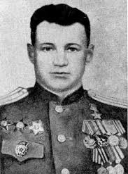
Владимир Сергеевич Графов
28.06.1913 – 9.12.1991
Владимир Сергеевич родился в городе Бугульме
Советской Армии в 1935 — 1937года.
Участник боев на реке Хапхин-Гол в 1939 году.
В боях Великой Отечественной войны с ноября
1941 года.
Командир гвардейского отделения мотоциклетного батальона 8-го гвардейского механизированного корпуса 1-й гвардейской танковой армии 1-го Белорусского фронта гвардии майор Графов 19 апреля 1945 года умело руководил отражением контратак врага в районе насе­ленного пункта Марксдорф (10 км юго-западнее города Зелов, Германия). Было уничтожено 2 танка, 4 орудия и до двух рот пехоты. 20—21 апреля 1945 года, командуя передовым отрядом, подошел к городу Эркнер, на большой скорости двумя танками прорвался к железнодорожному мосту через канал между озерами, истребил охрану моста, разминировал его, чем способствовал частям корпуса с ходу преодолеть канал и выйти к пригороду Берлина. Звание Героя Советского Союза присвоено 31 мая 1945 года.

Slide 6
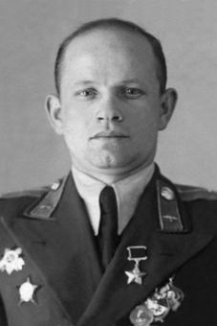
Вячеслав Александрович
Медноногов
7.01.1924 -7.02 1997
Вячеслав Александрович родился на станции Зай
Бугульминского района.
В мае 1941 года окончив два курса железнодорожного техникума в Алма-Ате , поступает добровольцем в Красную армию и поступает в Тамбовскую военную авиашколу, после окончания которой служит в ней пилотом-инструктором.
Младший лейтенант Медноногов в составе группы штурмовиков вывел из строя крупный железнодорожный узел противника, затем, набрав высоту в 200 метров, сфотографировал объект и несмотря на серьёзные повреждения самолёта, сумел вернуться на аэродром базирования. Указом Президиума Верховного совета СССР 18 августа 1945 за мужество и героизм, проявленные в боях с немецко-фашистскими, захватчиками младшему лейтенанту Медноногову Вячеславу Александровичу присвоено звание Героя Советского союза.

Slide 7
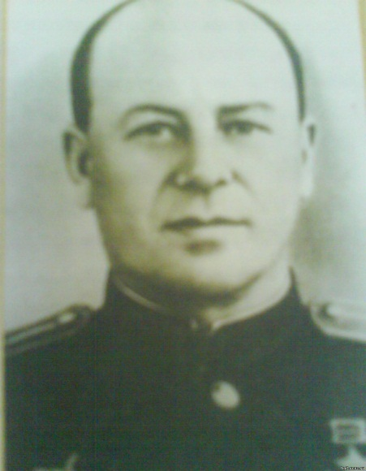
Пётр Захарович
Манаков
29.05.1915 – 8.11.1987
Петр Захарович родился в деревне Павловка
Азнакаевского района Республики Татарстан. В Советской Армии в 1937—1940 годах и с ноября 1941года.
Участник похода советских войск в Западную Украину и Западную Белоруссию 1939 года. На фронтах Великой Отечественной войны с июля 1942 года.
Старший механик-водитель танка «KB» 392-го батальона (180-я танковая бригада, 38-я армия, Воронежский фронт) техник-лейтенант Манаков отличился в бою в районе села Кас-торное Курской области. 1 февраля 1943 года, действуя в разведке, экипаж танка разгромил колонну противника. Манаков продолжал сражаться в подбитой машине. Звание Героя Советского Союза ему присвоено 28 апреля 1943 года. Член КПСС с 1943 года.

Slide 8
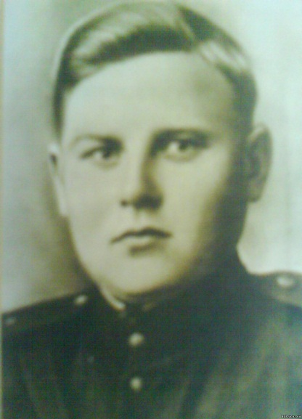
Николай Петрович
Сентюков
15.12.1923 – 13.10. 1943
Николай Петрович родился в поселке Новая Казанка Бугульминского района Республики Татарстан. В Советской Армии с 1941 года. В 1941 году окончил Куйбышевское военное воздушно-десантное училище.
В действующей армии с августа 1942 года. В 1943 году окончил объединенные офицерские курсы. Командир роты 19-го гвардейского воздушно-десантного полка (10-я гвардейская воздушно-десантная дивизия, 37-я армия, Степной фронт) гвардии лейтенант Сентюков в ходе успешного продвижения к деревне Антоновка (Верхнеднепровский район, Днепропетровская область) попал с ротой в окружение. В бою лично подбил 2 вражеских танка. 13 октября 1943 года при отражении контратак противника гранатами подбил еще один танк, но и сам погиб в этом бою. Звание Героя Советского Союза Николаю Петровичу присвоено 20 декабря 1943 года посмертно.
Его именем названа улица и нашего города.

Slide 9
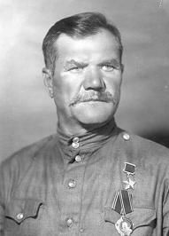
Иван Моисеевич Никитин
30.05.1892 – 6.09.1972
Иван Моисеевич родился в деревне Чемодурово, Азнакаевского района Республики Татарстан Участник I мировой и гражданской войн. Активно участвовал в организации колхоза, был его председателем. В Советской Армии с декабря 1942 года.
С июня 1943 года в действующей армии.
Стрелок 57-й мотострелковой бригады (3-й танковый корпус, 2-я танковая армия, 2-й Украинский фронт) рядовой Никитин с группой из 4 бойцов 13 марта 1944 года при форсировании реки Южный Буг в районе села Березки-Бершадские (Бершадский район Винницкой области) навел легкий мост из подручных средств и в течение ночи удерживал его до подхода подкрепления. Указом Президиума Верховного Совета СССР от 13 сентября 1944 года Ивану Моисеевичу присвоено звание Героя Советского Союза.
Его именем названа улица нашего города.

Slide 10
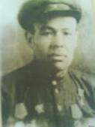
Александр Павлович
Рудаков
6.10.1912 – 14.02. 1979
.
Александр Павлович родился в городе Бугульме Республики Татарстан. Работал помощником машиниста паровоза в депо станции Барнаул. В Советской Армии в 1934—1936 годах и с 1941 года. Окончил танковое училище в 1942 году, с августа этого же года на фронте.
Командир танка 142-го танкового батальона (95-я танковая бригада, 9-й танковый корпус, 65-я армия, Белорусский фронт) младший лей­тенант Рудаков в составе взвода в ночь на 20 октября 1943 года преодолел Днепр в районе поселка городского типа Лоев (Гомельская об­ласть). Проникнув в глубь обороны противника, танкисты захватили плацдарм на правом берегу реки и освободили деревни Городок и Стародубка, успешно отбив все контратаки врага. В этих боях Рудаков уничтожил несколько десятков гитлеровцев. Звание Героя Советского Союза ему присвоено 15 января 1944 года. С 1946 года — в запасе. Вернулся на родину, работал в железнодорожном депо.
Его именем названа улица нашего города.

Slide 11
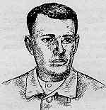
Герасим Павлович
Кудряшов
14.03.1910 - 15.07.1979
Герасим Павлович родился в 1910 году в деревне Кирсановка Северного района Оренбургской области.
В октябре 1941 года Кудряшев был призван на службу в Красную Армию. С ноября того же года — на фронтах Великой Отечественной войны. К январю 1945 года гвардии старший сержант Герасим Кудряшев командовал орудием дивизиона 23-й гвардейской мотострелковой бригады 7-го гвардейского танкового корпуса 3-й гвардейской танковой армии 1-го Украинского фронта . Отличился во время форсирования Одера
В ночь с 22 на 23 января 1945 года расчёт Кудряшева, находясь в составе штурмовой группы, переправился через Одер в районе населённого пункта Грошовиц к югу от Ополе и принял активное участие в боях за захват и удержание плацдарма на его западном берегу. В тех боях он лично уничтожил ряд вражеских огневых точек и отразил несколько немецких контратак.
Указом Президиума Верховного совета СССР от 10апреля1945 года гвардии старший сержант Герасим Кудряшев был удостоен высокого звания Героя Советского Союза с вручением ордена Ленина и медали «Золотая звезда»
Его именем названа улица и нашего города

Slide 12
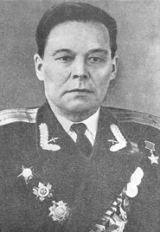
Мисбах Халиуллович
Халиуллин
12.03.1916 – 18.04.1983
.
Мисбах Халиуллинович родился в селе Сугушла
Лениногорского района Республики Татарстан.
В Советской Армии с 1936 года. Окончил Энгельсскую военную авиационную школу пилотов в 1940 году,
Высшую школу штурманов ВВС — в 1941 году. На фронтах Великой Отечественной войны с мая 1943 года. Командир эскадрильи 783-го штурмового авиационного полка (199-я штурмовая авиационная дивизия, 4-й штурмовой авиационный корпус, 4-я воздушная армия, 2-й Белорусский фронт) капитан Халиуллин к апрелю 1945 года совершил 88 боевых вылетов на штурмовку укреплений и войск противника; в 16 воздушных боях сбил 3 вражеских самолета. Звание Героя Советского Союза Мисбаху Халиуллиновичу присвоено 18 августа 1945 года.
Его именем названа улица и нашего города

Slide 13
